Slide 1
ORDÖVR KISMI
Yemek salonuna (restorana) yakın olur. Diğer kısımlara göre buranın çalışma alanı daha küçük olur.
Soğuk mutfağa dahil veya ayrı bir yerde de olabilir. Müşterinin ilk siparişi buraya geldiği için ordövrlerin buradan hızlı şekilde çıkması gerekir.

Slide 2
Genelde, buranın temel hazırlık malzemeleri diğer kısımlarda yapılır. Salata malzemeleri sebze yerinde, ordövr, mezeler, zeytinyağlılar, soğuk soslar ve diğer bazı temel hazırlıklar soğuk mutfakta yapılıp buraya taşınır.
Sorumlu: Ordövr aşçısı-Hords d'oeuvrier (ordövriye)

Slide 3
Yapılan işler
Ordövr ve salataların son aşama hazırlıkları
Hızlı şekilde, ordövr salata servisi
Genelde bu kısım servis zamanında yalnız restoran için servis yapar.
Açık büfe, banket, kokteyl ve ziyafetler için yemekler soğuk mutfakta hazırlanır oradan dağıtılır.

Slide 4
Donanım
Çalışma tezgahı
Sıcak-soğuk su düzenli evye
Raf ve dolaplar
Tezgah tipi soğutucu dolap
Günlük hazırlık için buzdolabı
Dilimleme makinası (ihtiyaca göre)

Slide 5
YEMEKHANE/RESTORAN BULAŞIKHANESİ
Sadece müşteriden gelen bulaşık takımlarının yıkandığı yer olduğu için yemek salonuna çok yakın olur. Bazı kuruluşlarda, bardak yıkama yeri ayrı olabilir.
Sorumlu: Şef stevard-Chef steward (Şef stevard). Diğer yerlerde, bulaşıkçı şefi sorumludur.

Slide 6
Yapılan işler
Kırılır takımların (tabak, kase, vb) yıkanması ve kurulanması.
Servis çatalı, bıçağı ve kaşığı yıkanıp kurulanır (kurulama işini salon komileri de yapabilir).
Metal servis tabakları (gümüş, çelik) yıkanır, temizlenir ve parlatılır.

Slide 7
Salondan gelen diğer kirli kaplar (Flambe tavası, şarap kovası, küllük, vb) yıkanıp kurulanır.
Bulaşıkçı yalnız bardakların yıkanmasından sorumludur. Kurulanması salon komilerinin görevidir. Çünkü bardakların silinmesi ayrı bir özen gerektirir. Bu özeni de ancak garsonlar gösterebilir.

Slide 8
Donanım
Bulaşık yıkama makinesi
Sıcak-soğuk su ve su spreyi düzenli tek evyeli çalışma tezgahı
istifleme tezgahı ve etajerler
Bardak yıkama makinesi
Yeterli sayıda tabak, fincan, çatal-bıçak ve bardak selesi
Tabak istif arabası
Gümüş servis tabağı temizleyicisi (isteğe bağlı)

Slide 9
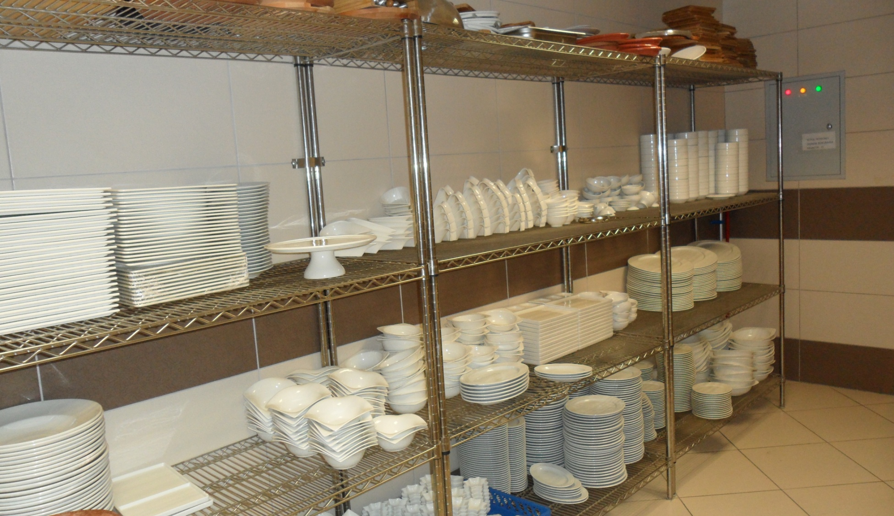

Slide 10
KARABULAŞIKHANE
Burası her mutfakta bulunması gereken bir kısımdır. Genelde, sıcak mutfağa yakın bir yerde olur. Burada pişirme ve hazırlık kapları yıkanır. Tekrar kullanıma kadar, kaplar burada bekletilir.
Sorumlu: Karabulaşıkhane bulaşıkçısı

Slide 11
Yapılan işler
Tencereler, tavalar, tepsiler, vb yıkanır ve kurulanır.
Kesici ve bazı özel aletler dışında, hazırlık için kullanılan, bütün her şey burada yıkanabilir. Kesici ve özel aletler, bunları kullanan aşçı tarafından yıkanmalıdır. Çünkü, o kişi o alete nasıl bir özen gösterileceğini iyi bilir.

Slide 12
Donanım
Üç büyük evyeli çalışma tezgahı: Islatma, yıkama ve durulama.
Tezgah yüksekliği 0,90 m. Evye derinliği 0,50 m.
Sıcak-soğuk su musluğu.
Bazı kuruluş mutfaklarında, yıkama evyesinin suyunu devamlı sıcak tutmak için gazlı veya elektrikli bir sistem vardır.
Araç-gereçleri bekletmek için, ızgara raflı etajerler.
Evyelerin önüne (yere) ızgaralı pis su gideri.

Slide 14
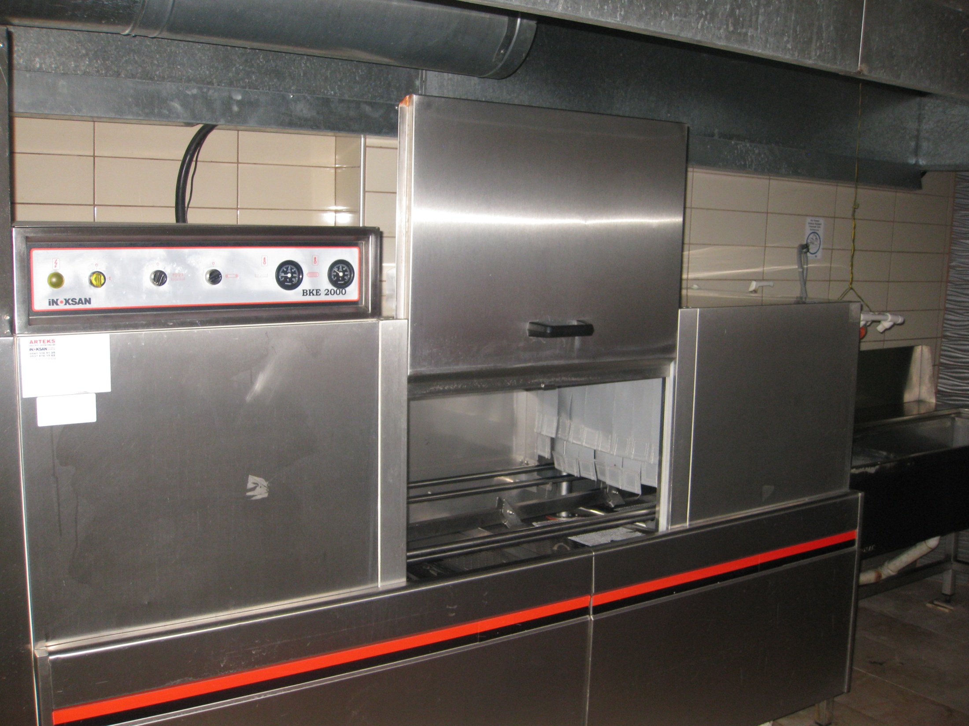
Donanım
Bulaşık yıkama makinesi
Sıcak-soğuk su ve su spreyi düzenli tek evyeli çalışma tezgahı
istifleme tezgahı ve etajerler
Bardak yıkama makinesi
Yeterli sayıda tabak, fincan, çatal-bıçak ve bardak selesi
Tabak istif arabası
Gümüş servis tabağı temizleyicisi (isteğe bağlı)

Slide 15
Günlük Erzak Deposu
Genel erzak deposu bulunan büyük kuruluşların mutfaklarında böyle bir depo daha bulunur, buraya "koltuk altı" da denir.
Bu küçük depo günün her saatinde kullanılabilir. Burada çabuk bozulmayan maddeler stoklanır. Belli saatler dışında genel depo kapalı olduğu için lazım olan maddeler buradan temin edilir.

Slide 16
Buradaki mallar, daha önce erzak deposundan talep formu ile çıkışı yapıldığından, tekrar hiçbir formaliteye gerek kalmadan kullanılabilir. Burası küçük bir oda şeklinde olur. Kapısı kilitli tutulur. Depocu buraya karışamaz.
Sorumlu : Mutfak şefi, mutfak şef yardımcısı veya bir kısım şefi olabilir.

Slide 17
Yapılan işler
Eksik olan maddeler, talep formu karşılığı, genel depodan çıkarılıp buraya yerleştirilir (Bu işi, genelde mutfak komisi yapar).
Donanım
Etajerler, raflar ve dolaplar.

Slide 18
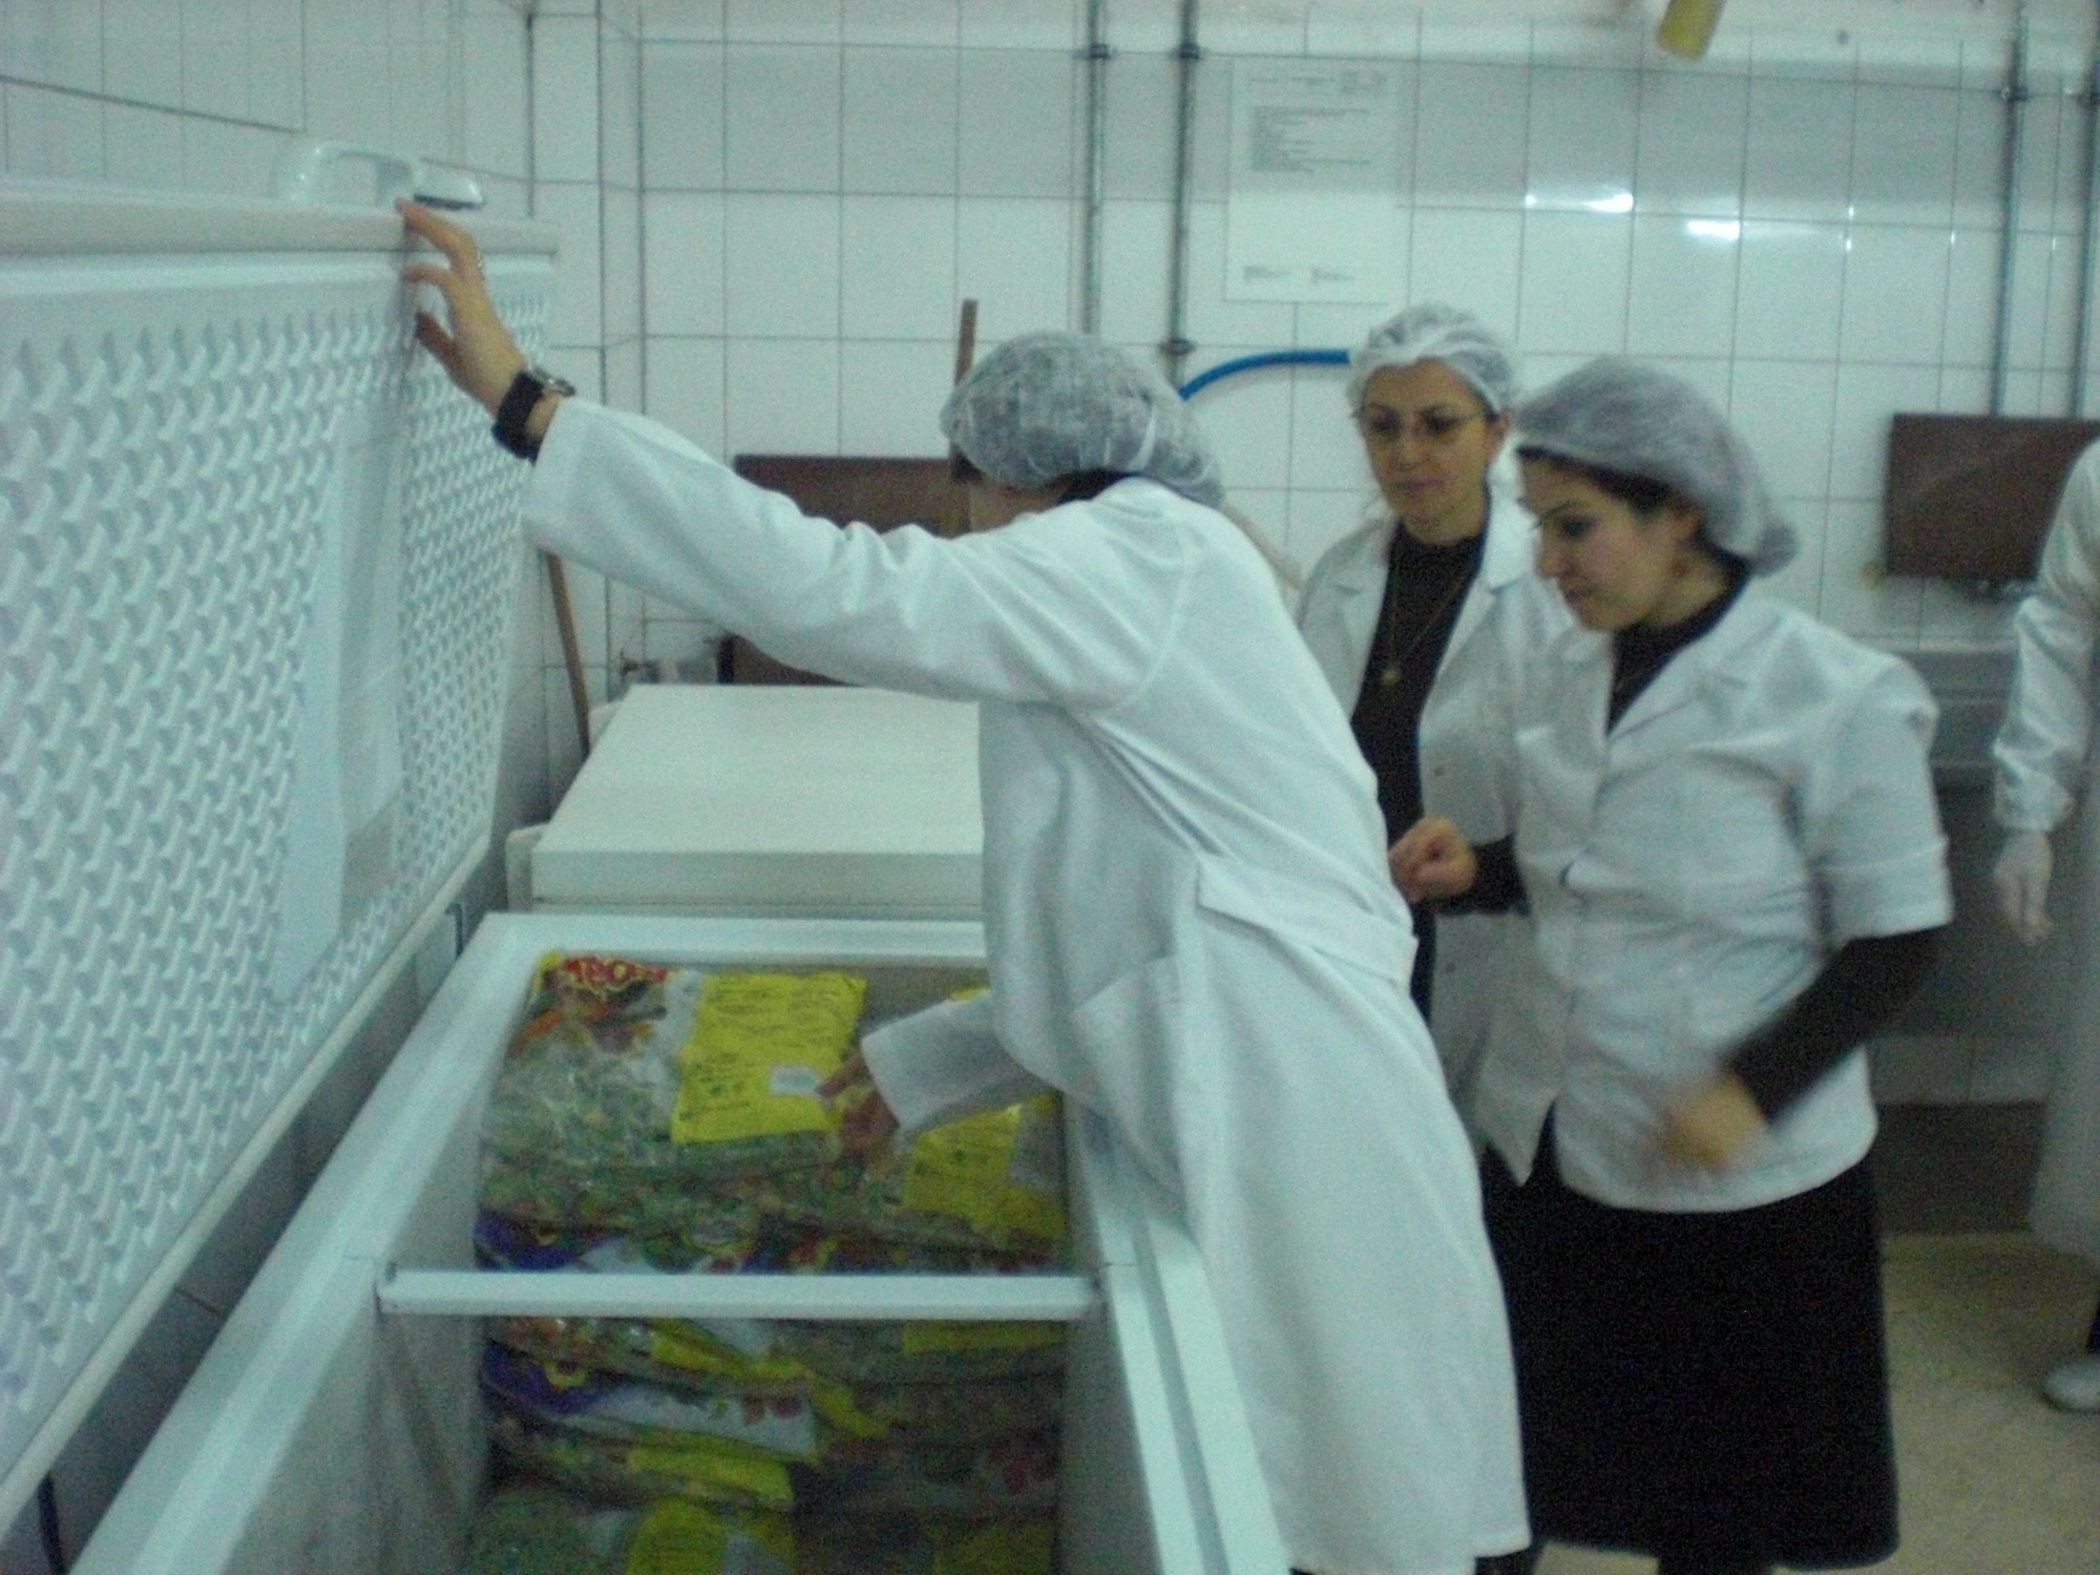

Slide 19
Şefin Bürosu
Genelde, dağıtım tezgahına yakın bir yerde olur. Mutfağı iyi görebilmesi için, çalışma alanlarına bakan kısımları camlı yapılmıştır. Büyük mutfaklarda ve çok sayıda aşçı çalıştıran kuruluş mutfaklarında bulunur.
Sorumlu: Mutfak Şefi. Chef de Cuisine
(Şef dö küizin).

Slide 20
Yapılan işler
Menülerin tasarım ve hazırlığı
Yemek tarifi fişlerinin hazırlığı
Mutfak personeli ile ilgili kağıtlar doldurulur
Günlük alış-veriş listesi hazırlanır
Yemek maliyetini belirleyici bazı dokümanlar yazılır
Mutfakla ilgili bütün belgeler burada saklanır

Slide 21
Donanım
Masa ve sandalye
Telefon, enterfon
Evrak dolabı
Küçük bir buzdolabı (Havyar, turüf gibi bazı pahalı maddeleri saklama ve yakından gözetim için)

Slide 22
BANKET MUTFAĞI
Banket salonuna bitişik veya yakın bir yerde olur. Bu mutfakta, daha çok sıcak yemekler hazırlanıp dağıtılır. Açık büfeler için, dekorlu soğuk yemekler, ordövrler ve tatlı-pastalar diğer kısımlarda hazırlanır, buradan da dağıtımı yapılır. Çalışma alanı müsait ise, bazı hazırlıklar burada da yapılabilir.
Sorumlu: Banket kısım şefi. Chef de partie du banquet (Şef dö parti dü banke).

Slide 23
Donanım
Kuzine ve davlumbaz
Fritöz
Izgara
Fırın
Salamander
Çalışma tezgahları
Sıcak-soğuk su bulunan evyeli tezgah

Slide 24
Buzdolabı
Tabak ısıtıcısı
Tabak servisi için, sıcak saklama üniteleri
Açık büfe ekipmanları: çorbalık, kayık tabaklar, tepsiler, aynalı tepsiler, vb

Slide 27
Salon Mutfağı
Restoranın içinde veya bir köşesinde
Görülebilen bir kısımdır.
Ancak, self servis yeri değildir. Müşteriye
daha yakın olabilme ve hoş bir ortam yaratma
Amacıyla yapılan bir salon mutfağıdır.
Adından da anlaşıldığı gibi burası, genelde,
servislerde faaliyet gösterir.

Slide 28
Bu kısmın hazırlık malzemeleri diğer kısımlardan temin edilir.
Buradan çıkan yemekler sınırlı olabilir.
Çünkü, bu küçük mutfakta, ızgara, ordövr ve
salata gibi yapımı kolay olan yemekler
hazırlanır. Ancak, alan büyük olup yeterli
ekipmanlarla donatılmışsa, o zaman daha
fazla yemek çeşidi de çıkarılabilir.

Slide 29
Yapılan işler
Çorba, ordövr ve salata servisi
Izgaralar
Kızartmalar
Çeşitli sebze garnitürlerinin servisi
Bazı özel yemekler (döner, pizza, pide,vb)

Slide 30
Donanım
Kuzine ve davlumbaz
Izgara
Fritöz
Benmari
Fırın ve salamander
Çalışma tezgahı
Sıcak-soğuk su düzenli evyeli tezgah
Tezgah tipi buzdolabı
Vitrinli buzdolabı (isteğe bağlı)

Slide 31
Salon mutfağı

Slide 32
Oda Servisi
Bu kısım mutfağa dahil değildir. Ancak bazı faaliyetleri mutfakla ilgilidir.
Sabah kahvaltısı için bir aşçı görevlendirilir.
Bazı otellerin oda servisleri, gece de yemek servisi yaparlar. Gece için de bir aşçı görevlendirmek gerekir.
Bazı oda servislerinde küçük bir mutfak köşesi vardır. Buradan basit yemekler servis edilir.

Slide 33
Gece aşçısının yaptığı işler
Çorba
Omlet
Hamburger, biftek, pirzola, vb
Salata
Sandviç
Meyve sepeti
Kahvaltıya hazırlık

Slide 34
Oda servisinde bulunan mutfak köşesinin donanımı
Izgara
Fritöz
Küçük bir ocak
Çalışma tezgahı
Buzdolabı

Slide 35
Personel Mutfağı
Personel yemeğinin hazırlandığı ve dağıtıldığı yer. Personel kafeteryasına veya yemek salonuna bitişik bir yerdir. Kapasitesi personelin sayısına göre değişebilir.
Sorumlu: Personel aşçısı - communard (komünar).

Slide 36
Yapılan işler
Çorbalar
Zeytinyağlılar.
Makarna, börek, pilav, vb
Et yemekleri
Sebze yemekleri
Bakliyat yemekleri
Salatalar
Tatlılar, kompostolar, muhallebiler, vb

Slide 37
Donanım
Kuzine ve davlumbaz
Fritöz
Fırın
Çalışma tezgâhı
Sıcak-soğuk su düzenli evyeli tezgâh
Dağıtım tezgahı
Buzdolabı veya soğutucu ünite
Devrilir elektrikli tava
Kaynatma kazanı (buharlı veya gazlı)
Kara bulaşıkhane köşesi (ihtiyaca göre)

Slide 38
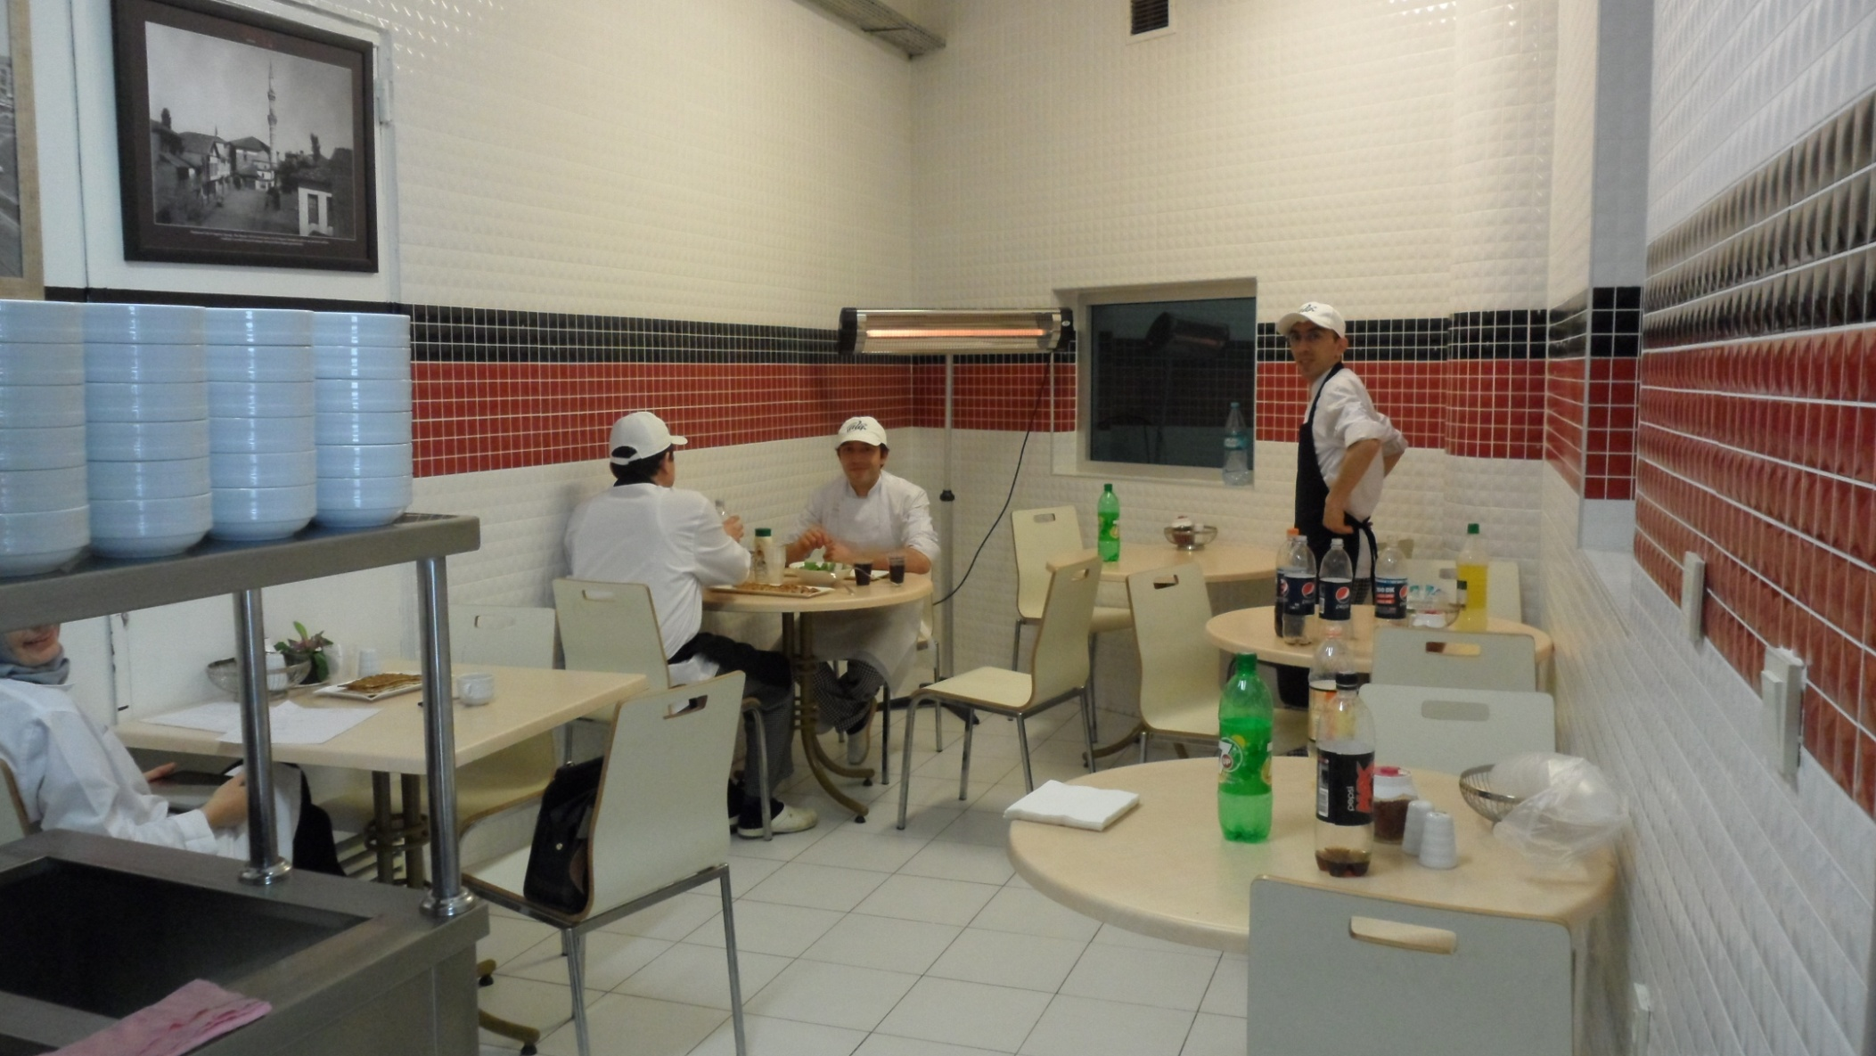
PERSONEL YEMEKHANESİ

